Slide 1

HAPPY NEW YEAR!
Upam, da ste si med počitnicami dobro odpočili in nabrali novih moči.
Žal se ta teden v šoli še ne bomo videli.
Ta teden boste najprej poslušali malce prirejeno zgodbico The Giant Turnip. Cilj je, da ponovimo družinske člane.
Nato v spletni učilnici poiščite WORD dokument. Prepišite v zvezek in dopolnite z manjkajočimi črkami. Če imate možnost, lahko tudi natisnete.
Ne pozabite na naše zoom srečanje!
Lep začetek novega leta vam želim!

Slide 2

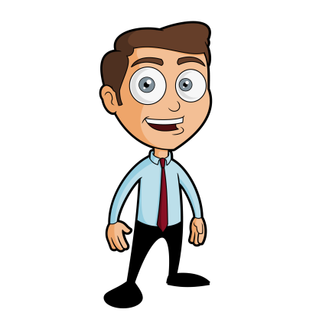
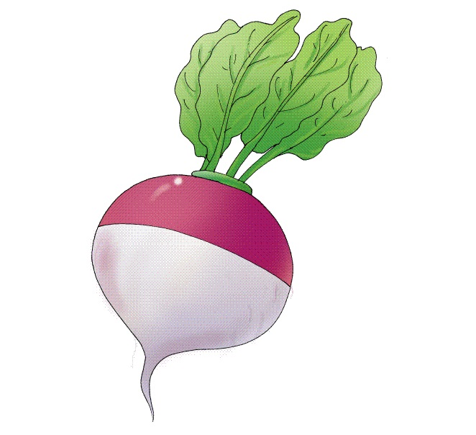



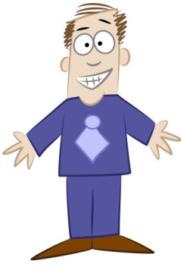
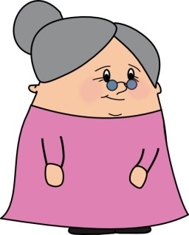


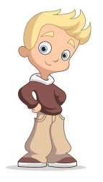
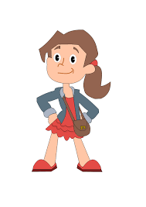
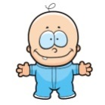


Slide 4
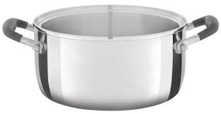


Slide 5


